Slide 1
Cyber4Dev – CEDIA - Ecuador
CAPACITACIÓN SOBRE HIGIENE CIBERNÉTICA
Enero 2023
www.cyber4dev.eu
Facilitado por: Ing. Lorenzo Martínez

Slide 2
Introducción
Temas a desarrollar:
Higiene cibernética (amenazas en línea).
Protección en línea.
Enseñando sobre Higiene Cibernética.

Slide 4
Pero, ¿Y qué es?
La Higiene Cibernética, trata de aplicar buenas prácticas de seguridad cibernética tanto del hardware, software, infraestructura de TI, y desarrollando conciencia del uso, incluso, de los propios dispositivos de los empleados.

Slide 5
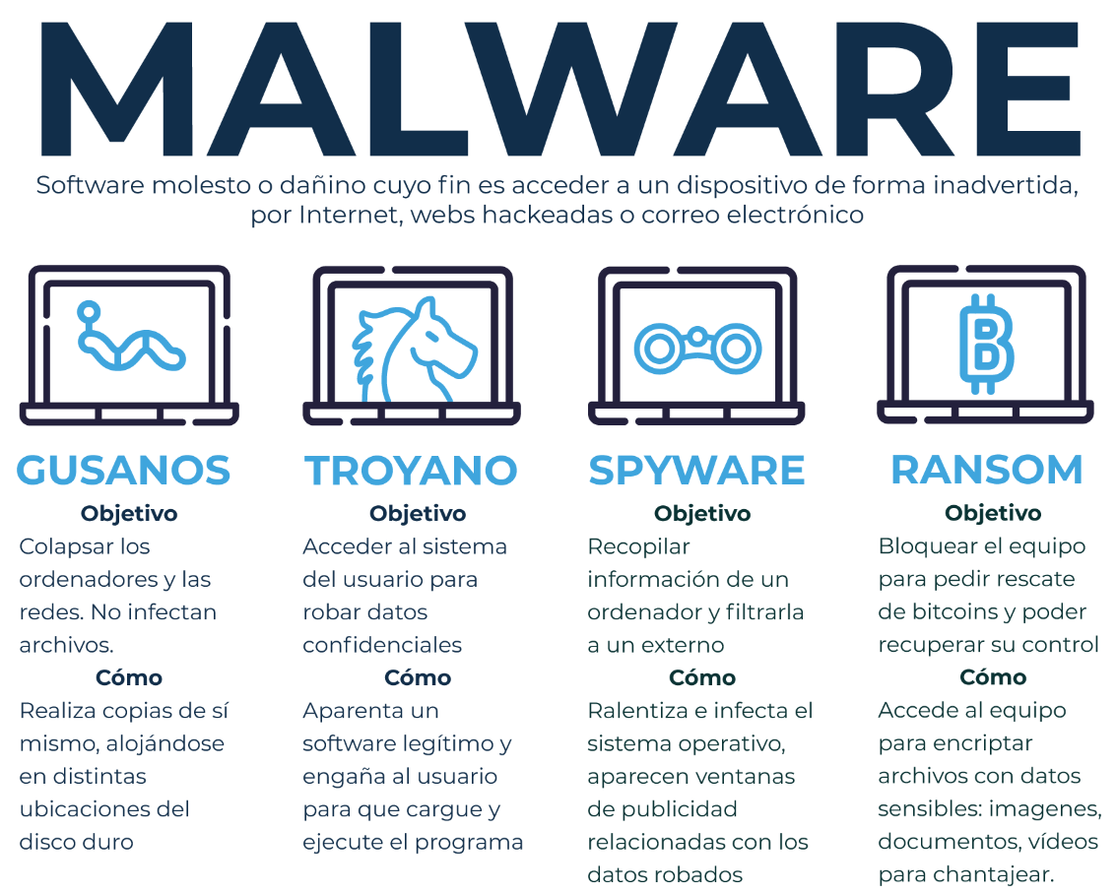

Slide 6
¿Qué es Phishing?
Ataque digital que conduce a fraude, robo u otra actividad delictiva
En 2021 el 83% de las organizaciones sufrió un ataque de phishing con éxito
https://youtu.be/wod2gIl5Bmo

Slide 8
Amenazas en el Ciberespacio
A usted personalmente
Empresas y organizaciones
Cuentas comprometidas que conducen a fraude, robo, spam, etc.
Contenido malicioso (fuga de datos, abuso, etc.)
Phishing que conduce a fraude, robo u otra actividad delictiva
Malware (ransomware, keyloggers, etc.)
Extorsión
Fugas de datos (incluyendo espionaje)
Ransomware u otro malware
Suplantación de identidad
Compromiso de correo electrónico comercial u otros tipos de fraude
Interrupciones del servicio

Slide 9
¿De quién necesita usted preocuparse?
Personalmente
Como parte de una organización
Spammers, estafadores, etc.
Delincuentes a pequeña escala que buscan dinero rápido
Delincuentes que forman parte de redes más grandes
Hacktivistas (a favor o en contra de una causa en particular)
Personas abusivas
Pequeños spammers, estafadores
Pandillas de ransomware
Redes criminales que buscan obtener acceso a sus sistemas (del empleador)
Hacktivistas (en nombre o en contra de una causa particular)

Slide 10
Higiene cibernética: ¿Cómo proteger la organización y nosotros mismos?
Buenas contraseñas y autenticación multifactor (para los usuarios)
Actualizaciones constantes de todos los sistemas posibles
Conciencia (de los usuarios) de enlaces maliciosos y phishing, esquemas de fraude, evitar archivos aleatorios, contenido ilegal, hacer clic en contenido desconocido
Segmentación de los sistemas que están conectados directamente a Internet de los datos importantes
Controle quién tiene acceso a qué sistemas
Copias de seguridad

Slide 11
¿Qué es Rasomware?
Es un «secuestro virtual» de nuestros recursos por el que nos piden un rescate.
El informe 2021 de Sophos indica que el 37% de las organizaciones encuestadas fueron víctima de un ataque de ransomware.
https://youtu.be/oYHWBL6q5zM

Slide 13
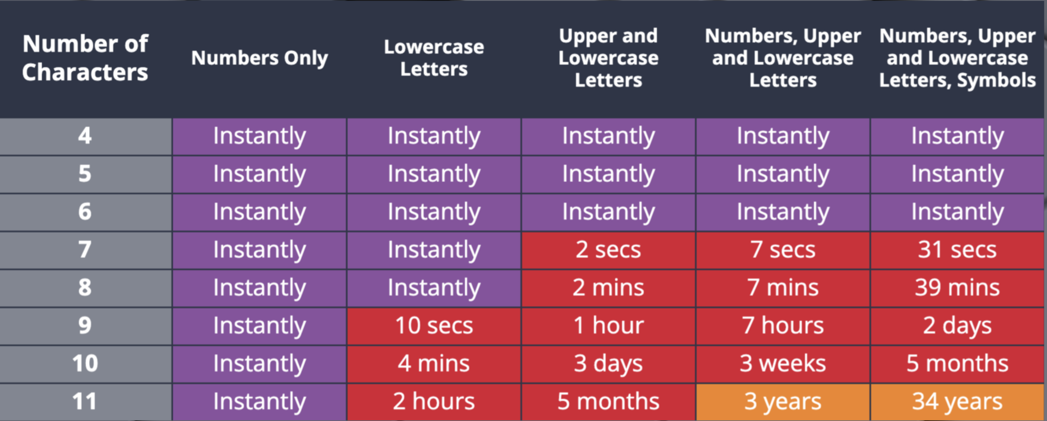
Complejidad de una contraseña
Tiempo que se tardan los atacantes en romper su contraseña …
Letras minúsculas y mayúsculas
Letras minúsculas, mayúsculas y números
Letras minúsculas, mayúsculas, números y símboles
Número de Caractéres
Solamente
números
Letras minúsculas

Slide 14
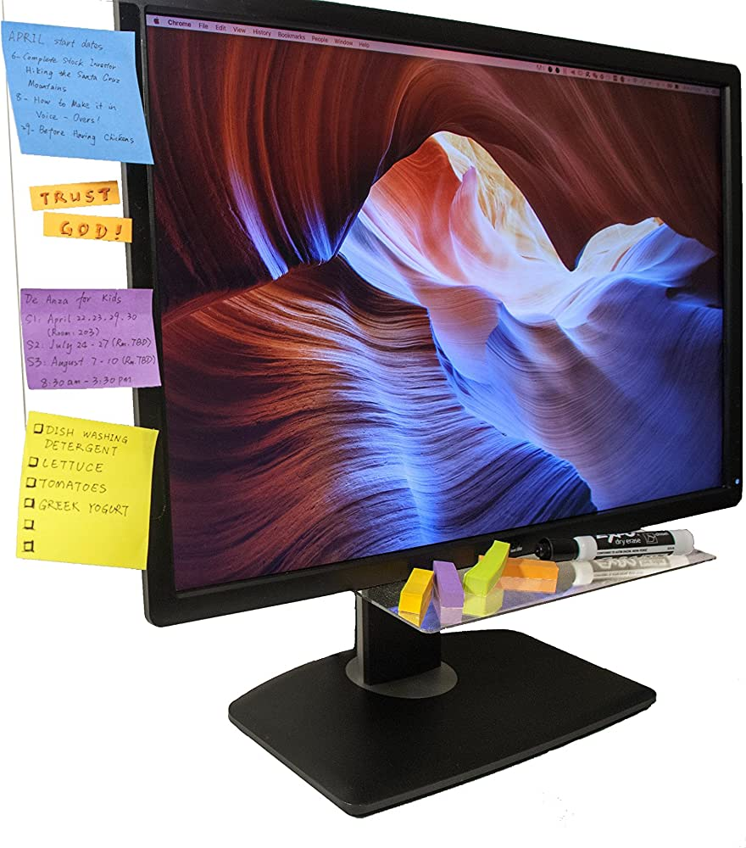
Buenas Contraseñas
Contraseñas vs frases de contraseña:
Este.Es.Un.Password.Decente – fácil de recordar, difícil de descifrar
ThIS15NOT!2D3cenTPaSsW04D – difícil de recordar, difícil de descifrar
Autenticación multifactor:
Contraseñas + Teléfono
Si alguien obtiene su contraseña, no podrán entrar
Las administradoras de contraseñas son una buena idea:
Free: LogMeOnce, Bitwarden, NordPass (Premium: Lastpass, 1Password)

Slide 15
Phishing y reutilización de contraseñas
Un día probablemente haga clic en un enlace malicioso o ingrese una contraseña en un sitio de phishing
Si usa la misma contraseña en otro lugar, el atacante la intentará en todas partes
Si no usa un administrador de contraseñas, haga al menos 3 contraseñas diferentes (y buenas):
Tu cuenta personal de correo electrónico
Su cuenta de correo electrónico del trabajo
Tu cuenta principal de redes sociales

Slide 16
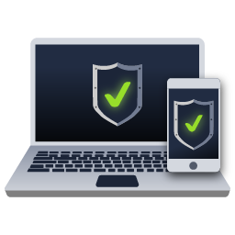
DemoStración

Slide 17
Autodefensa en línea
A menudo, perdemos acceso o control de las cuentas en línea a través de la suplantación de identidad, contraseñas incorrectas o coerción.
El acoso en línea y el comportamiento abusivo en línea deben abordarse.
La primera línea de defensa siempre es interactuar con las plataformas: denunciar contenido dañino e involucrar a sus pares para denunciarlo también.
¿De qué tipo de incidentes de acoso y comportamiento abusivo en línea ha oído hablar?

Slide 18
Autodefensa en línea
Si alguien está llamando para dañar a alguien, incluso de forma anónima, es posible que la policía deba involucrarse.
No todos los atacantes pueden permanecer en el anonimato si las fuerzas del orden se van a involucrar.
Si el contenido malicioso proviene de su cuenta de redes sociales, debe comunicarse con la plataforma, usted mismo para recuperar el control.
¿Qué tan relevante es el consejo de incluir policías en Ecuador?

Slide 20
Principales ataques en redes sociales
Phishing por redes sociales
Perfiles falsos o bots
Ofertas o premios falsos
Fake News
Ataques de fuerza bruta
Suplantación de identidad
Utilizar herramientas de seguridad
Mantener los equipos actualizados
Usar contraseñas más fiables
Cifrar correctamente nuestras cuentas
Sentido común

Slide 21
3. ¿Cómo enseñar a demás miembros de su comunidad?
Reflexionemos sobre, "qué hacer y qué no hacer" en línea.
(Discusión: 5 minutos)

Slide 23
¿Qué orden darías a esto?
Use diferentes contraseñas en diferentes lugares.
Actualizar dispositivos.
Copia de seguridad de sus datos.
Reconocer el phishing.
Evite archivos adjuntos sospechosos.
Evitar contenidos ilegales.
Reportar contenido malicioso.
Sea amable con los demás en línea.
Sea consciente de cuánto comparte en línea.
Ayuda a otros a estar seguros en línea.

Slide 24
Resumen
Hay amenazas por toda la web
Las prácticas de higiene cibernética dificultan que los atacantes lleguen a usted
Las prácticas de higiene cibernética ayudan mucho pero no son perfectas
Tienes que saber minimizar el riesgo por usted mismo:
Probablemente caigas en una estafa algún día.
Probablemente compartirá fotos íntimas de usted mismo en línea.
Probablemente cometerá errores (en el trabajo manejando datos, en casa, donde sea)
Hay personas e instituciones que pueden ayudar
También puedes ayudar a muchas personas si conoces la higiene cibernética básica.

Slide 25
conclusiones
https://youtu.be/qw50bV0EWlQ

Slide 26
MUCHAS GRACIAS!!
A SER EMBAJADORES DE LA HIGIENE CIBERNÉTICA
www.cyber4dev.eu
Facilitado por: Ing. Lorenzo Martínez

